Slide 1

Majetkové cenné papíry
Zuzana Szkorupová
Katedra financí a účetnictví

Slide 2
Akcie
Akcie (share, stock) představuje majetkový cenný papír.
Akcie je podíl na kapitálu akciové společnosti.
Pro firmu je akciový kapitál dlouhodobým zdrojem, akcie nemá dobu splatnosti => vložený kapitál je možno získat zpět pouze prodejem akcie na burze či jiným způsobem.
Dividenda:
představuje tu část zisku, která se dále rozděluje v určité podobě mezi jednotlivé akcionáře (dividend),
představuje výši vyplaceného podílu na zisku připadající na jednu akcii (dividend per share).
Finance – Akcie

Slide 3
Stanovení současné hodnoty (vnitřní hodnoty) akcie
1. Dividendový diskontní model (DDM)
Vychází z toho, že vnitřní hodnota akcie je současnou hodnotou veškerých budoucích příjmů, plynoucích z akcie jejímu majiteli
Majiteli akcií mohou plynout z akcií příjmy ve formě:
  Dividend
  Prodeje akcie
2. Výnosový (ziskový) model
Vychází z ukazatele poměru mezi cenou a ziskem na jednu akcii:
  Price to earnings ratio P/E
Finance – Akcie

Slide 4

Současná hodnota (vnitřní hodnota) akcie – prodej akcie po 1. ROCE
Současná hodnota (vnitřní hodnota) akcie je součet současné hodnoty dividendy a současné hodnoty prodejní ceny:
PV … současná (vnitřní) hodnota akcie v Kč
D₁ … dividenda na konci prvního roku v Kč
P₁ … předpokládaná prodejní cena na konci prvního roku v Kč
i … požadovaná výnosová míra akcionáře vyjádřená číslem
PV $= \frac{D_{1}}{1+i}+\frac{P_{1}}{1+i}$
Finance – Akcie

Slide 5


Řešený příklad – současná hodnota (vnitřní hodnota) akcie za předpokladu prodeje po prvním roce
Vypočtěte současnu (vnitřní) hodnotu akcie, pokud předpokládáte následující:
Dividenda (D₁) na konci prvního roku bude činit 150 Kč
Prodejní cena (P₁) akcie na konci prvního roku bude činit 2 500 Kč
Výnosová míra (i) bude činit 8 % p.a.
Současná hodnota akcie činí 2 453,70 Kč
PV $= \frac{D_{1}}{1+i}+\frac{P_{1}}{1+i}$
PV $= \frac{150}{1+0,08}+\frac{2 500}{1+0,08}=2 453,70 (Kč)$
Finance – Akcie

Slide 6
Řešený příklad – současná (vnitřní) hodnota akcie za předpokladu prodeje po prvním roce
Současná hodnota akcie činí 2 453,70 Kč.
Vyhodnoťte, zdali je akcie nadhodnocena nebo podhodnocena při aktuální ceně na trhu (cena tržní) :
  a) 2 550 Kč
  b) 2 150 Kč
  c) 2 453,70 Kč
2 550 Kč > 2 453,70 Kč… Akcie je nadhodnocena. Nabízená tržní cena je větší než námi vypočítaná současná hodnota akcie. Akcie není vhodná ke koupi a je vhodná pro prodej. Lze očekávat pokles kurzu.
2 150 Kč < 2 453,70 Kč … Akcie je podhodnocena. Nabízená tržní cena je nižší než námi vypočítaná současná hodnota akcie. Akcie je vhodná ke koupi. Lze očekávat růst kurzu.
2 453,70 Kč = 2 453,70 Kč… Akcie je adekvátně oceněná trhem, investor nebude nakupovat ani prodávat.
Finance – Akcie

Slide 7

Současná (vnitřní) hodnota akcie – prodej akcie po 2. ROCE
Současná (vnitřní hodnota) akcie je součet současné hodnoty dividendy na konci 1. roku a současné hodnoty dividendy na konci 2. roku a současné hodnoty prodejní ceny na konci 2. roku:
PV … současná (vnitřní) hodnota akcie v Kč
D₁ … dividenda na konci prvního roku v Kč
D₂ … dividenda na konci druhého roku v Kč
P₂ … předpokládaná prodejní cena na konci druhého roku v Kč
i … požadovaná výnosová míra akcionáře vyjádřená číslem
$$PV= \frac{D_{1}}{1+i}+\frac{D_{2}}{{\left(1+i\right)}^{2}}+\frac{P_{2}}{{\left(1+i\right)}^{2}}$$
Finance – Akcie

Slide 8

Řešený příklad – současná (vnitřní) hodnota akcie za předpokladu prodeje po druhém roce
Vypočtěte současnou hodnotu akcie, pokud předpokládáte následující:
Dividenda (D₁) na konci prvního roku budou činit 150 Kč a dividenda (D₂) na konci druhého roku 220 Kč.
Prodejní cena (P₂) akcie na konci prvního roku bude činit 2 500 Kč
Výnosová míra (i) bude činit 8 % p.a.
Současná hodnota akcie činí 2 470,85 Kč.
PV $= \frac{D_{1}}{1+i}+\frac{D_{2}}{{\left(1+i\right)}^{2}}+\frac{P_{2}}{{\left(1+i\right)}^{2}}$
PV $= \frac{150}{1+0,08}+\frac{220}{{\left(1+0,08\right)}^{2}}+\frac{2 500}{{\left(1+0,08\right)}^{2}}=2 470,85 (Kč)$
Finance – Akcie

Slide 9
Řešený příklad – současná hodnota akcie za předpokladu prodeje po druhém roce
Současná hodnota akcie činí 2 470,85 Kč.
Vyhodnoťte, zdali je akcie nadhodnocena nebo podhodnocena při aktuální ceně na trhu (cena tržní)
a) 2 550 Kč
  b) 2 150 Kč
  c) 2 470,85 Kč
a) 2 550 Kč > 2 470,85 Kč… Akcie je nadhodnocena.
b) 2 150 Kč < 2 470,85 Kč … Akcie je podhodnocena.
c) 2 470,85 Kč = 2 470,85 Kč… Akcie je adekvátně oceněná trhem.
Finance – Akcie

Slide 10

Současná (vnitřní) hodnota akcie – zobecnění
Současná hodnota akcie je součet současných hodnoty dividend na konci 1. roku až n–tého roku a současné hodnoty prodejní ceny na konci n-tého roku:
PV... současná hodnota akcie v Kč
D₁ – D_{n}…dividenda v jednotlivých letech v Kč
P_{n} … předpokládaná prodejní cena na konci období držby akcie v Kč
i … požadovaná výnosová míra akcionáře vyjádřená číslem
n … počet let, tj. doba, po kterou akcii vlastníme
PV$= \frac{D_{1}}{1+i}+\frac{D_{2}}{{\left(1+i\right)}^{2}}+…+\frac{D_{n}}{{\left(1+i\right)}^{n}}+\frac{P_{n}}{{\left(1+i\right)}^{n}}$
Finance – Akcie

Slide 11


Řešený příklad – současná hodnota akcie
Jaká je současná hodnota akcie? Emitent vyplácí držitelům akcií každoročně dividendu ve výši 100 Kč na 1 akcii. Plánujete, že po 4 letech akcii prodáte za 1 000 Kč. Úrokové sazby činí 5 % p. a.
PV $=1 177, 30 Kč$
Současná hodnota akcie je 1 177,30Kč.
PV $= \frac{D_{1}}{1+i}+\frac{D_{2}}{{\left(1+i\right)}^{2}}+…+\frac{D_{n}}{{\left(1+i\right)}^{n}}+\frac{P_{n}}{{\left(1+i\right)}^{n}}$
PV $= \frac{100}{1+0,05}+\frac{100}{{\left(1+0,05\right)}^{2}}+\frac{100}{{\left(1+0,05\right)}^{3}}+\frac{100}{{\left(1+0,05\right)}^{4}}+\frac{1 000}{{\left(1+0,05\right)}^{4}}$
Finance – Akcie

Slide 12
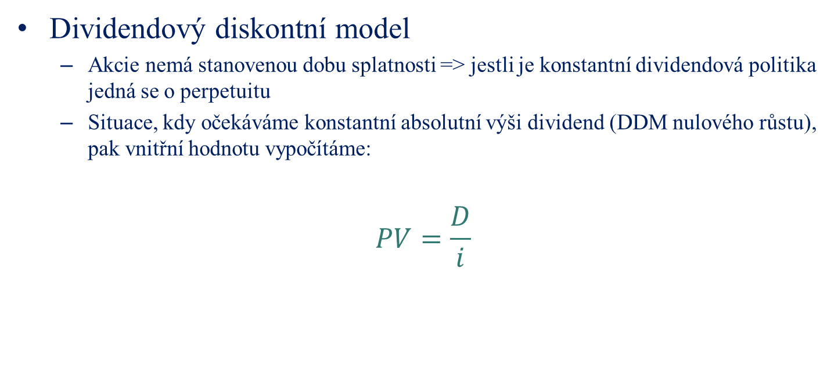
Vnitřní hodnota akcie
Dividendový diskontní model
  Akcie nemá stanovenou dobu splatnosti => jestli je konstantní dividendová politika jedná se o perpetuitu
  Situace, kdy očekáváme konstantní absolutní výši dividend (DDM nulového růstu), pak vnitřní hodnotu vypočítáme:
$$PV=\frac{D}{i}$$

Slide 13
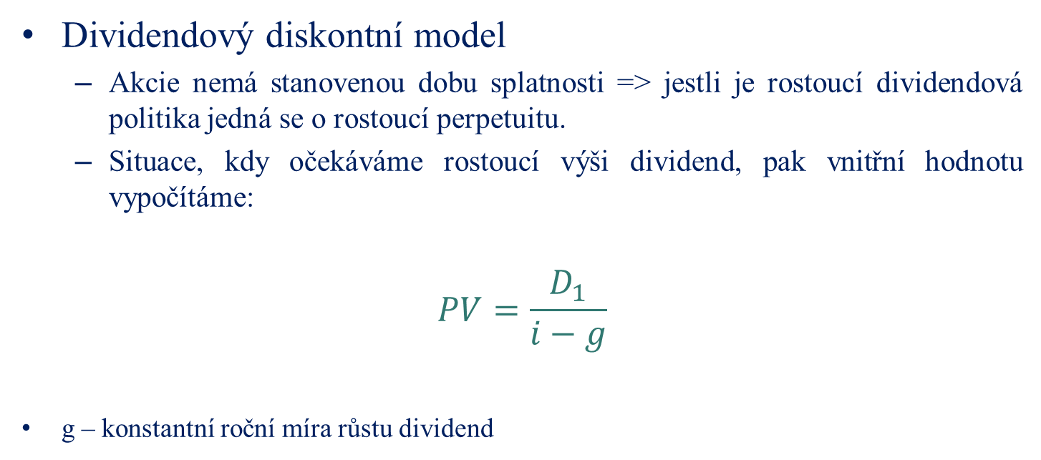
Vnitřní hodnota akcie
Dividendový diskontní model
  Akcie nemá stanovenou dobu splatnosti => jestli je rostoucí dividendová politika jedná se o rostoucí perpetuitu.
  Situace, kdy očekáváme rostoucí výši dividend, pak vnitřní hodnotu vypočítáme:
$$PV=\frac{D_{1}}{i−g}$$
g – konstantní roční míra růstu dividend

Slide 14

Výnosový model
Výnosový model je založen na principu současné hodnoty budoucích příjmů.
Hodnota akcie závisí na zveřejněném zisku anebo hodnotě ukazatele P/E (price earnings ratio).
Čím je P/E vyšší, tím je akcie dražší.
P/E$=\frac{P}{E}=\frac{tržní cena akcie (tržní kurz)}{zisk na 1 akcii}$
    $$PV= \frac{E}{i}$$
    P/E … indikátor relativní výhodnosti investice do akcie (koeficient)
P… tržní cena akcie (tržní kurz) v Kč
E… zisk na 1 akcii v Kč
i … výnosová míra vyjádřená číslem
Finance – Akcie

Slide 15
Investiční pravidlo
P na trhu > PV (VH) : cenný papír je na trhu nadhodnocen a lze očekávat pokles jeho kurzu, je vhodná doba pro jeho prodej,
P na trhu < PV (VH) : cenný papír je na trhu podhodnocen a lze očekávat růst jeho kurzu, je vhodná doba pro jeho nákup
P na trhu = PV (VH) : cenný papír je adekvátně oceněn trhem (velmi sporadický případ), investor zpravidla nebude nakupovat ani prodávat
Finance – Akcie

Slide 16
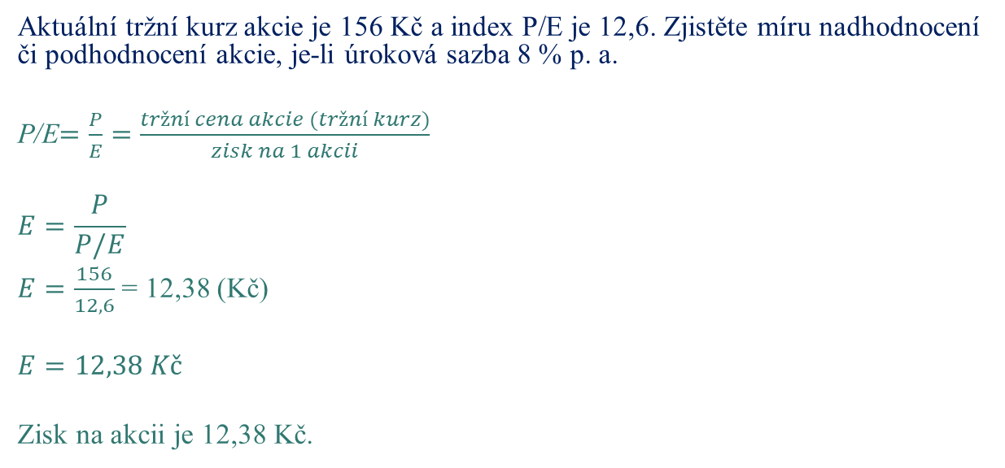
Řešený příklad
Aktuální tržní kurz akcie je 156 Kč a index P/E je 12,6. Zjistěte míru nadhodnocení či podhodnocení akcie, je-li úroková sazba 8 % p. a.
P/E$=\frac{P}{E}=\frac{tržní cena akcie (tržní kurz)}{zisk na 1 akcii}$
$$E=\frac{P}{P/E}$$
$E=\frac{156}{12,6}$ = 12,38 (Kč)
$$E=12,38 Kč$$
Zisk na akcii je 12,38 Kč.
Finance – Akcie

Slide 17
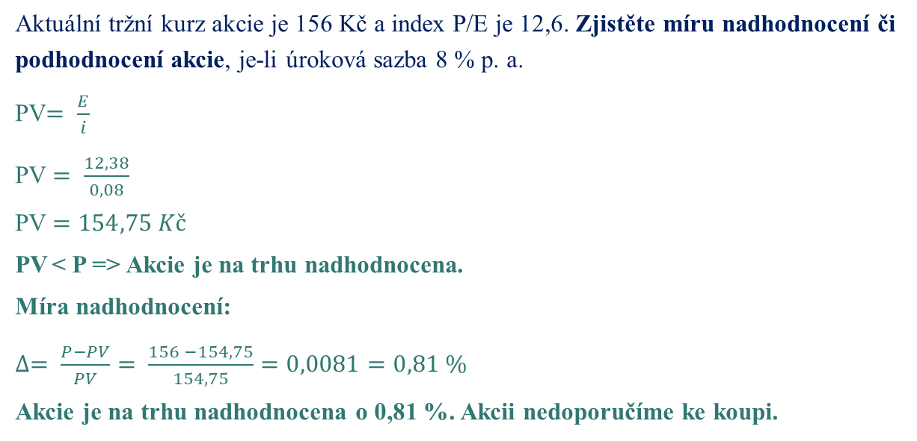
Řešený příklad - pokračování
Aktuální tržní kurz akcie je 156 Kč a index P/E je 12,6. Zjistěte míru nadhodnocení či podhodnocení akcie, je-li úroková sazba 8 % p. a.
PV$= \frac{E}{i}$
PV $= \frac{12,38}{0,08}$
PV $=154,75 Kč$
PV < P => Akcie je na trhu nadhodnocena.
Míra nadhodnocení:
$∆= \frac{P−PV}{PV}= \frac{156 −154,75}{154,75}=0,0081=0,81 \%$
Akcie je na trhu nadhodnocena o 0,81 %. Akcii nedoporučíme ke koupi.
Finance – Akcie

Slide 18
Děkuji za pozornost
Zuzana Szkorupová
Katedra financí a účetnictví

